Slide 1
In Gods rijk zijn de burgers vrij
Je komt er niet los van
Vergeving maakt vrij
De knop gaat om

Slide 2

In Gods rijk zijn de burgers vrij

Slide 3
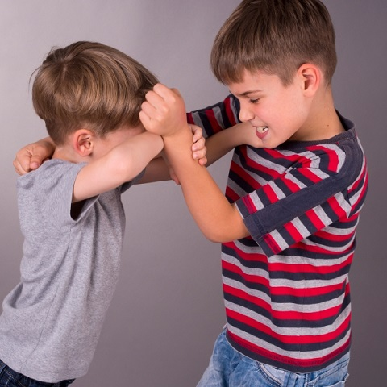
In Gods rijk zijn de burgers vrij

Slide 4
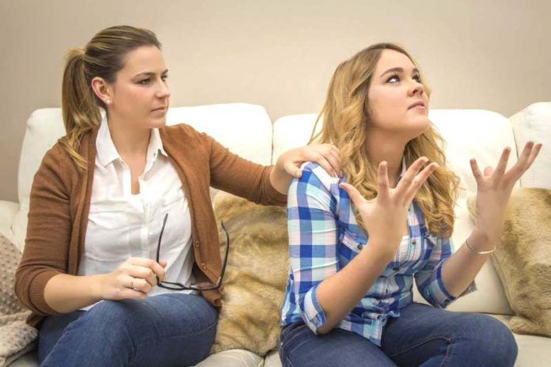
In Gods rijk zijn de burgers vrij

Slide 5
In Gods rijk zijn de burgers vrij
Is God ook boos?

Slide 6
In Gods rijk zijn de burgers vrij
Je komt er niet los van
Vergeving maakt vrij
De knop gaat om

Slide 7
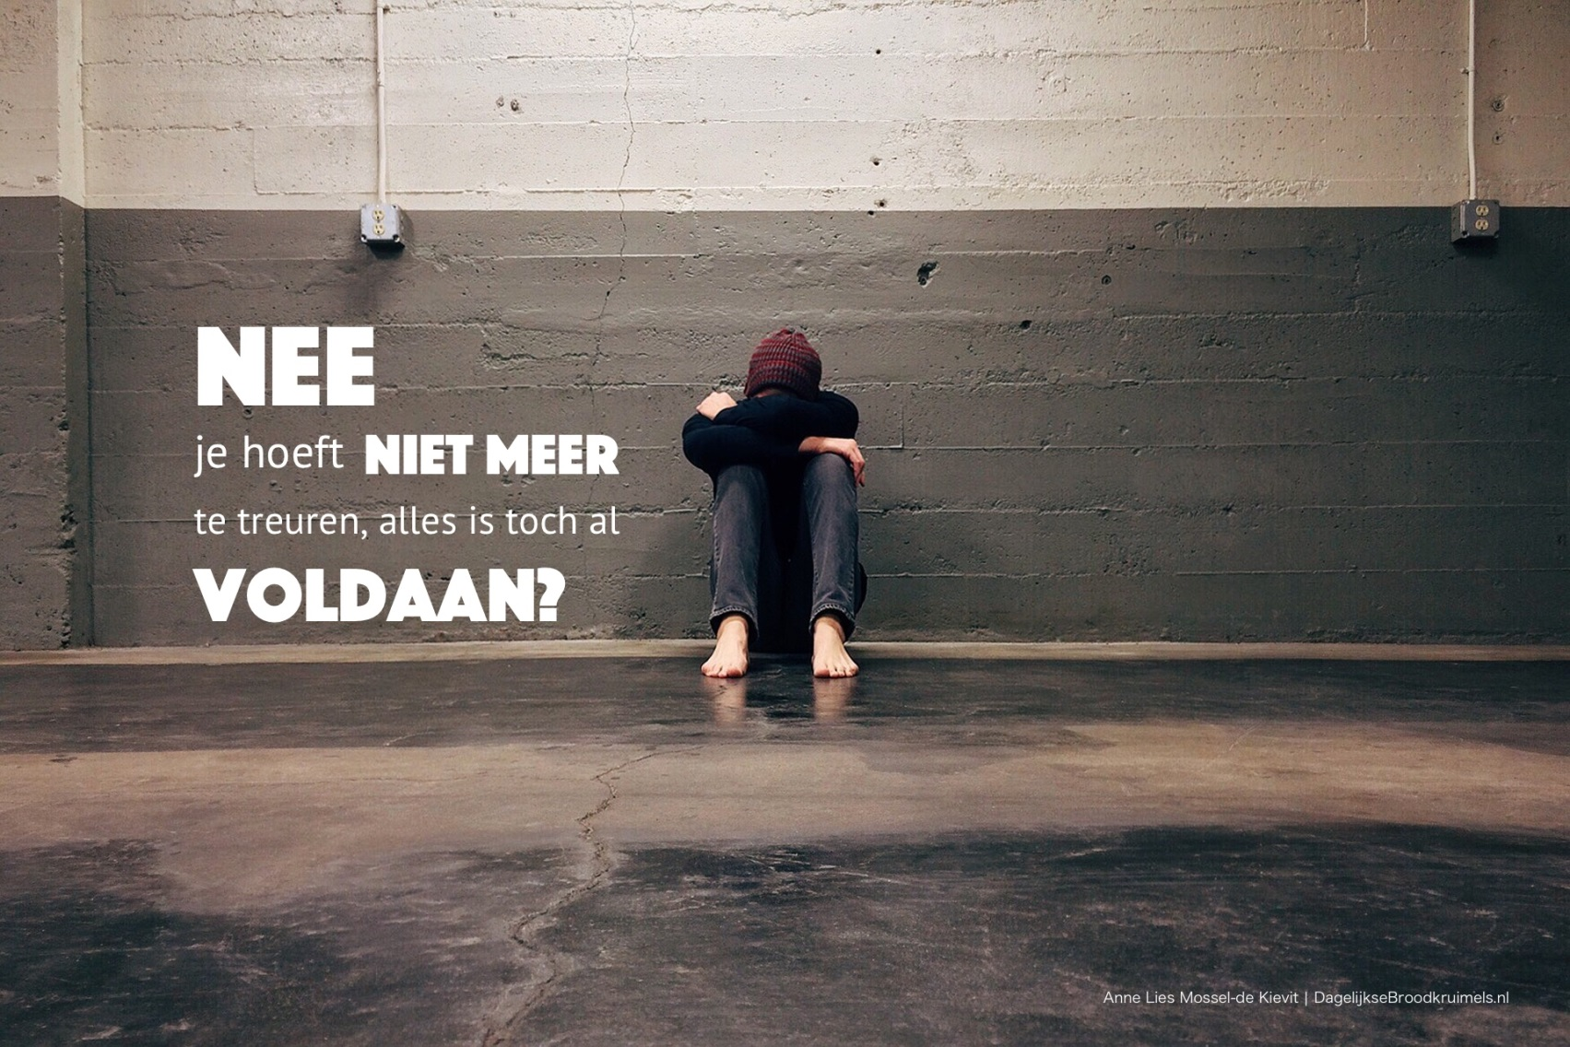
In Gods rijk zijn de burgers vrij

Slide 8
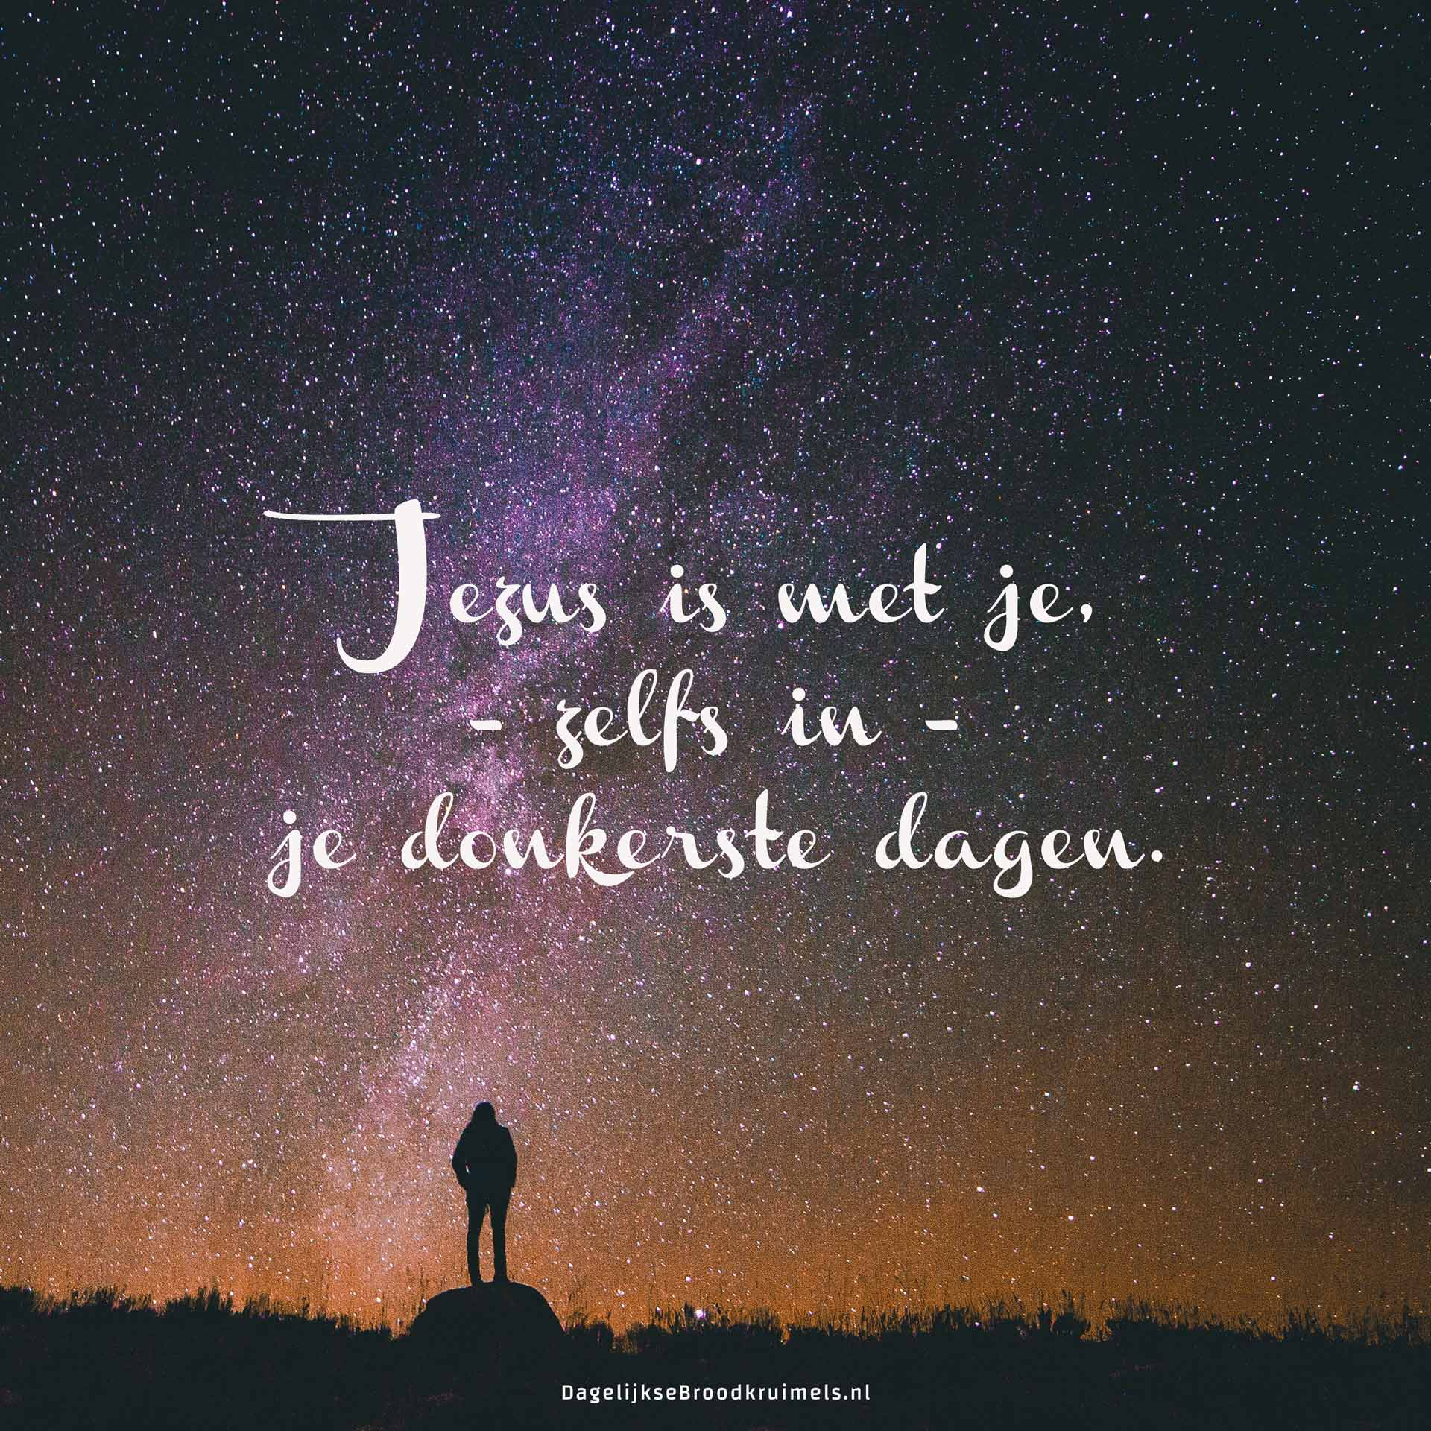
In Gods rijk zijn de burgers vrij

Slide 9
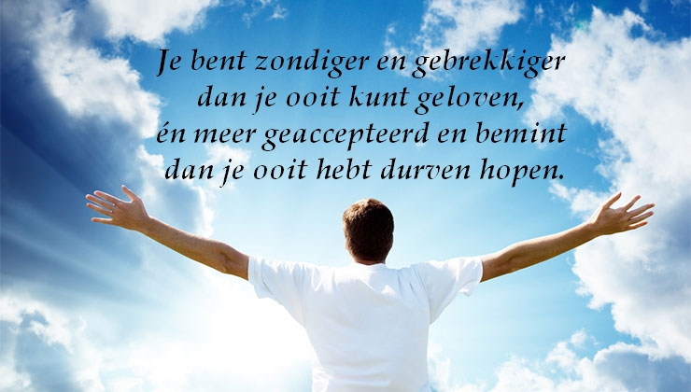
In Gods rijk zijn de burgers vrij

Slide 10
In Gods rijk zijn de burgers vrij
Je komt er niet los van
Vergeving maakt vrij
De knop gaat om

Slide 11
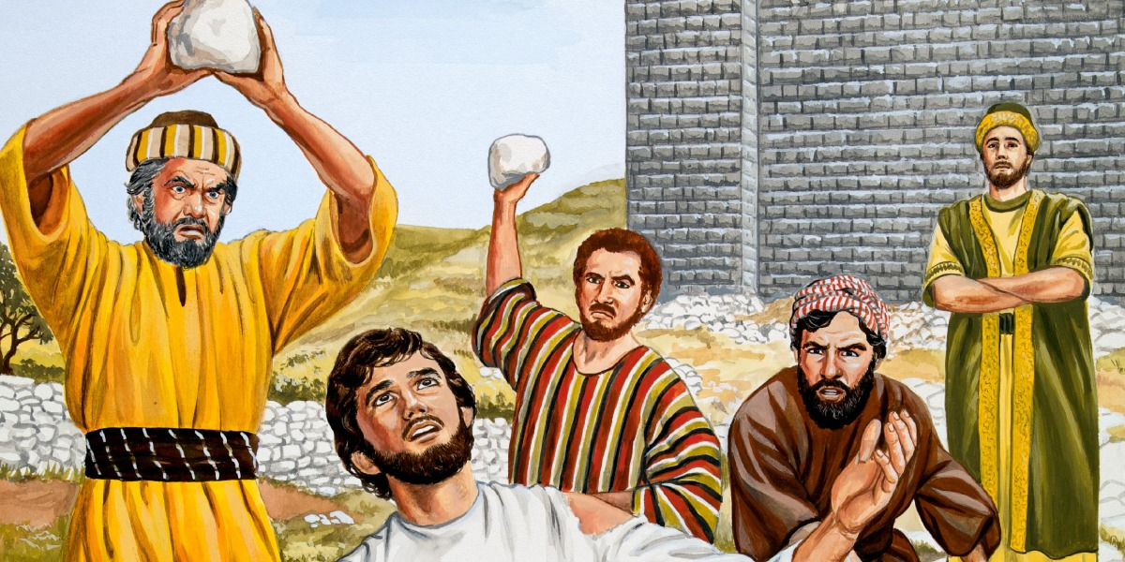
In Gods rijk zijn de burgers vrij

Slide 12
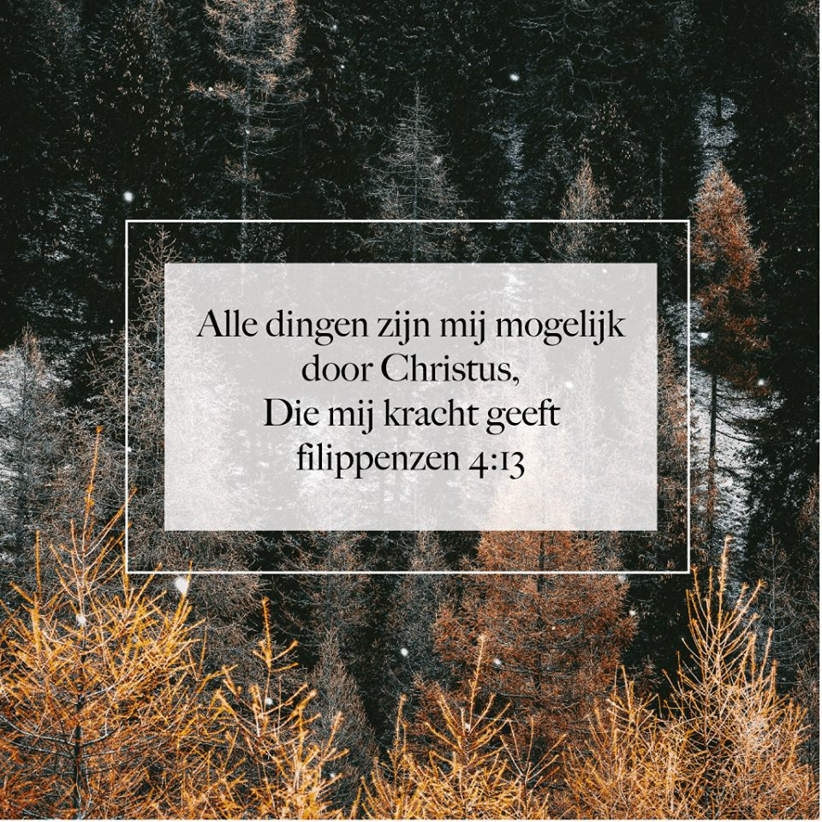
In Gods rijk zijn de burgers vrij

Slide 13
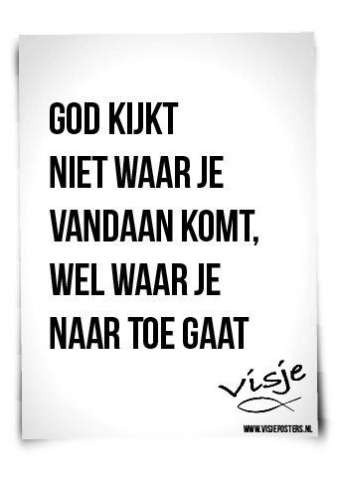
In Gods rijk zijn de burgers vrij

